Slide 1

.
Августовское совещание педагогов города Котовска Тамбовской области
Формирование морально-нравственной ориентации дошкольника – основа социального развития ребёнка
МБДОУ ЦРР – детский сад «Солнышко»
Рычагова Е.В.
Воспитатель

Slide 2


(
…позитивная социализация детей дошкольного возраста, приобщение детей к социокультурным нормам, традициям семьи, общества и государства; пункт 2.3 ФГОС ДО
… социализации обучающегося на основе социокультурных, духовно-нравственных ценностей и принятых в обществе правил и норм поведения в интересах человека, семьи, общества и государства; статья 2.

Slide 3
Социально-нормативные возрастные характеристики
возможных достижений
Морально-нравственная ориентация.
Познавательно-исследовательская ориентация
Способен к волевым усилиям, может следовать и подчиняться социальным нормам поведения и правилам в разных видах деятельности.
Обладает чувством собственного достоинства, установкой положительного отношения к миру.
Активно взаимодействует со сверстниками и взрослыми, участвует вместе в играх; способен выбирать себе род занятий, участников по совместной деятельности.
Проявляет инициативу и самостоятельность в разных видах деятельности способен договариваться, учитывать интересы и чувства других, старается разрешать конфликты; способен к принятию собственных решений, опираясь на свои знания и умения в различных видах деятельности.
Проявляет любознательность, обладает развитым воображением, владеет разными формами и видами игры.
Различает условную и реальную ситуации.
Интересуется причинно-следственными связями.
Склонен наблюдать, экспериментировать.
Проявляет интерес к разным видам труда.
Обладает начальными знаниями о себе, о природном и социальном мире.
Достаточно хорошо владеет устной речью, складываются предпосылки грамотности.
Обладает элементарными представлениями из области музыки, искусства.
Физически развит, вынослив.

Slide 4
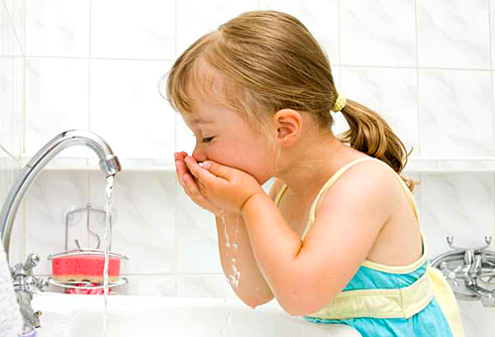
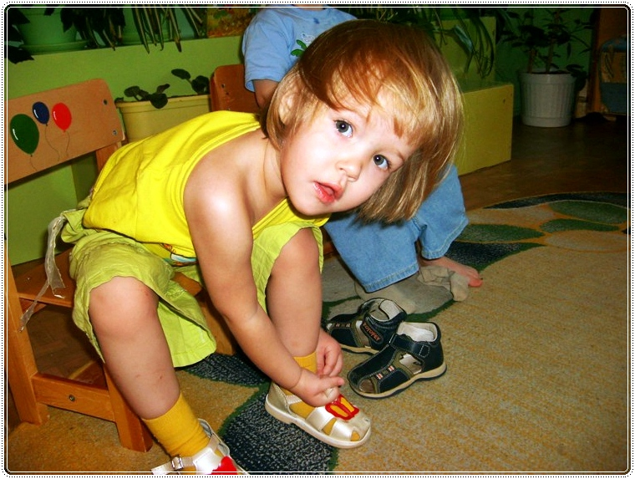
Социально-бытовая ориентация
Овладевает основными культурными способами деятельности; знает применение бытовых предметов, умеет ими пользоваться; владеет навыками самообслуживания.
Стремится проявлять самостоятельность в бытовом поведении; может следовать социальным нормам поведения и правилам в разных видах бытовой деятельности.

Slide 5
Содержание компонента (в соответствии с ФГОС ДО)
Усвоение моральных и нравственных норм и ценностей, принятых в обществе.
Формирование представлений о традициях и праздниках; о ценности детской литературы, произведений искусства.
Развитие общения и взаимодействия ребёнка со взрослыми и сверстниками.
Формирование готовности к совместной деятельности; уважительного отношения и чувства принадлежности к своей семье, сообществу детей и взрослых в ДОО.
Становление самостоятельности, целенаправленности и саморегуляции собственных действий.
Развитие интеллекта, эмоциональной отзывчивости, сопереживания; становление ценностей ЗОЖ.
Формирование позитивных установок к различным видам труда и творчества, познавательных действий; развитие интересов, любознательности, познавательной мотивации, воображения, творческой активности.
Формирование первичных представлений о себе, других людях, объектах окружающего мира, о свойствах и отношениях этих объектов, о малой родине и Отчизне.

Slide 6
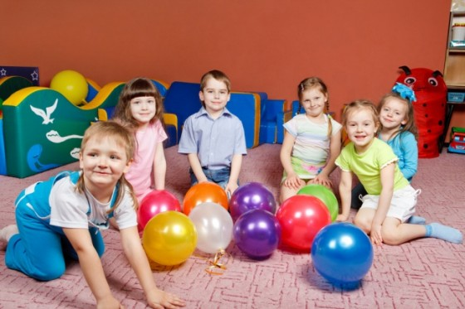
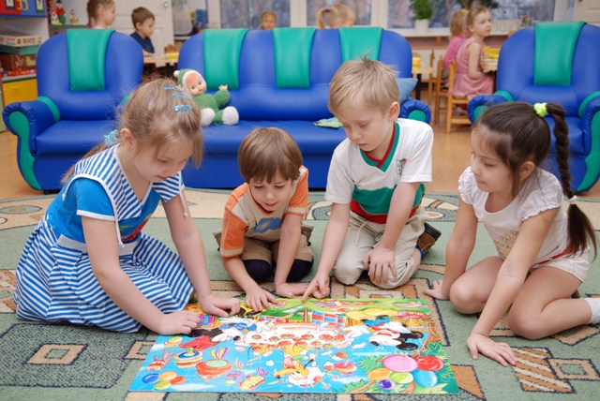
Владение речью как средством общения и культуры; обогащение активного словаря; развитие всех сторон речи; формирование звуковой аналитико-синтетической активности как предпосылки обучения грамоте.
Формирование элементарных представлений о видах искусства; восприятие музыки, художественной литературы, фольклора.
Приобретение опыта в двигательной деятельности, связанной с развитием физических качеств и основных видов движений; формирование начальных представлений о некоторых видах спорта, овладение подвижными играми с правилами.
Овладение элементарными нормами и правилами в питании, двигательном режиме, закаливании, при формировании полезных привычек и др.
Формирование основ безопасного поведения в быту, социуме, природе.

Slide 7
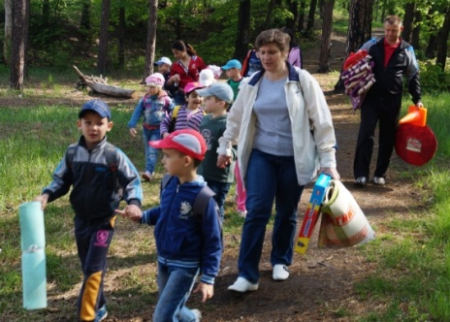
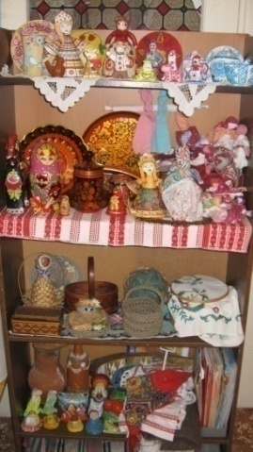
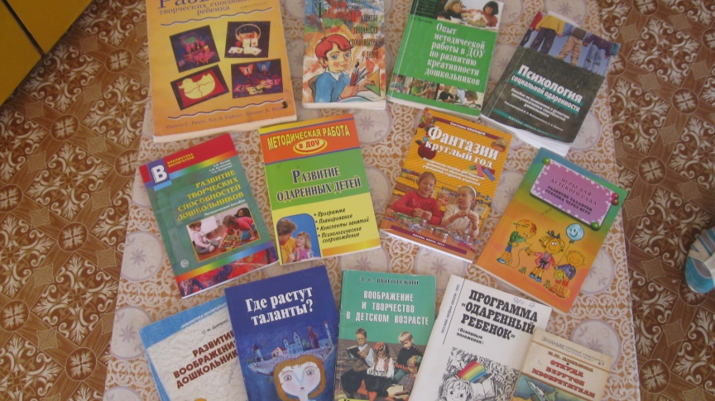
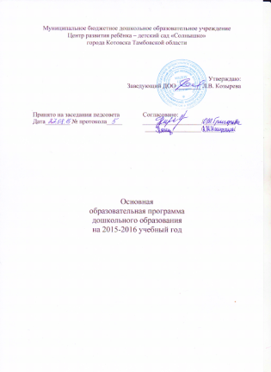
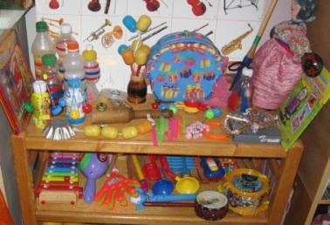
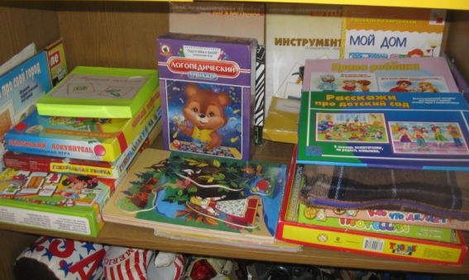
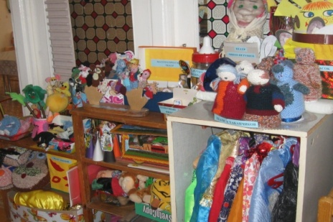
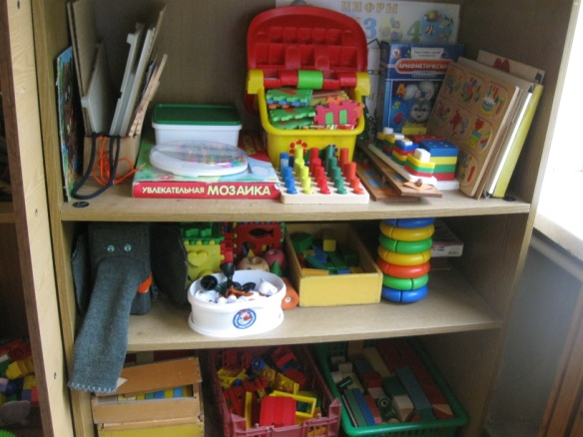
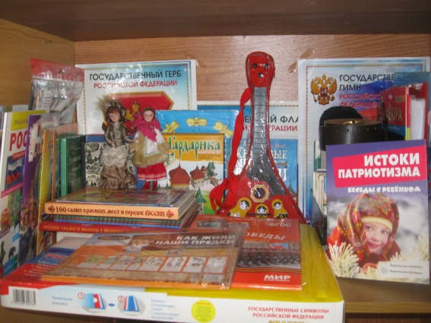
Образовательная среда группы и её дидактический потенциал

Slide 8
Технология индивидуализации обучения и развития. Дневной цикл жизнедеятельности «План-дело-анализ»
основа | опирается | роль педагога | структура | особенности
Сопровождение ребёнка в процессе образования и самообразования, развития и саморазвития, поддержка в приобретении и проявлении собственного стиля деятельности, основанном на признании его уникальности | На принципы и способы создания образовательного пространства, способствующие личностному росту ребёнка | Создать надлежащие условия, наблюдать за детьми при необходимости помочь им организовать деятельность, определить какая помощь нужна каждому ребёнку для того, для того, чтобы он продвинулся в своём развитии. | Утренний сбор (выбор темы и планирование видов деятельности) Индивидуальная или совместная деятельность в центрах активности Итоговый сбор | Выявление субъектного опыта ребёнка Предоставление права выбора в условиях разнообразия возможностей Самостоятельность детей и педагогов

Slide 9
Социо – игровые технологии (В.М.Букатов)
Воссоздание жизни, комфортной для воспитанников. Сохранение самоценности дошкольного детства | Народная педагогика | «Советчик» вместо «судьи» «Не учить, а налаживать ситуацию» Соединять дело для головы с делом для ног, дело для глаз с делом для ушей и делом для языка и тогда дела становятся потехой, что всё вместе порождает игру, т.е. использовать время сразу для дела и для потехи. | Организация занятий в форме партнёрской деятельности взрослого с детьми в микрогруппах и нестандартных ситуациях. | Необходимость умения воспитателя приплетать к учебному делу различные - как ожиданные, так и неожиданные движения, перемещения и действия обучаемых детей – первая ступенька в искусстве, помогающем детям жить полноценно и насыщенно.

Slide 10
Технология мастерских
основа | опирается | роль педагога | структура | особенности:
Ощущение детьми свободы творчества и полноценной жизни. Демократическое руководство работой детей. Эмоциональный комфорт каждому ребёнку. Открытый временной конец. | На ряд существенных условий: общее пространство для работы, свободное перемещение по групповой, свободное вхождение в деятельность, возможность общения друг с другом. Диалог –главный принцип взаимодействия, сотрудничества, сотворчества | Включить ребёнка в процесс индивидуальной творческой познавательной деятельности, помочь ему совершить открытие, подарить ему радость создания нового, самостоятельно полученного знания | Зависит от состава участников, целей и способов, деятельности, временной продолжительности процесса. Одноактные и длительного действия, как самостоятельная единица, как форма организации занятия (или как часть) | Главное не сообщить и освоить информацию а передать способы работы, средства создания продукта. Решительное ограничение участия, практической деятельности мастера-педагога как авторитета на всех этапах мастерской. Безоценочность, отсутствие критических замечаний.

Slide 11
ОБРАЗОВАТЕЛЬНАЯ ТЕХНОЛОГИЯ «СИТУАЦИЯ»
основа | опирается | роль педагога | структура | особенности:
различные ситуации, с которыми сталкиваются дети в течение дня. | использования общекультурных знаний о законах эффективной деятельности с учетом возрастных особенностей дошкольников. | помочь ребенку сделать самостоятельный шаг в познании мира, приобрести опыт выполнения универсальных действий по фиксации затруднений, выявлению их причины, постановке цели, планированию своих действий, соотнесению поставленной цели с полученным результатом и др. | 1.Введение в ситуацию. 2.Актуализация знаний и умений. 3.Затруднение в ситуации. 4.«Открытие» нового знания (способа действий). 5.Включение нового знания (способа действия) в систему знаний ребенка. 6.Осмысление. | шесть последовательных этапов, соответствующих этапам метода рефлексии.

Slide 12
Технология эмоционально-смыслового общения (воздействие на эмоции детей, побуждение к переживанию смысловой стороны общения)
основа | опирается | роль педагога | структура | особенности
Приобщение к ценностям должно протекать в логике переживаний, эмоциональной сопричастности и чувственного восприятия. | Обогащение субъективного мира человека Руководство становлением образного мировидения и личностно-смысловых позиций (Я-концепции ребёнка) | 1.Посредник между ребёнком и миром культуры ,социальной жизни. 2.Обеспечивает возможность постижения ребёнком окружающего, давая почувствовать красоту ,величие, смысл явлений, поступков, событий. 3.Создаёт благоприятную развивающую среду для выражения отношения к различным сторонам жизни. | 1.Эмоциональный настрой на общение 2.Смысловая часть общения 3.Продуктивно-творческая самореализация | Специфичная и универсальная форма педагогической работы Развивает эмоционально –ценностное отношение к ценностям жизни и культуры Используется и при освоении образовательного материала в целом

Slide 13
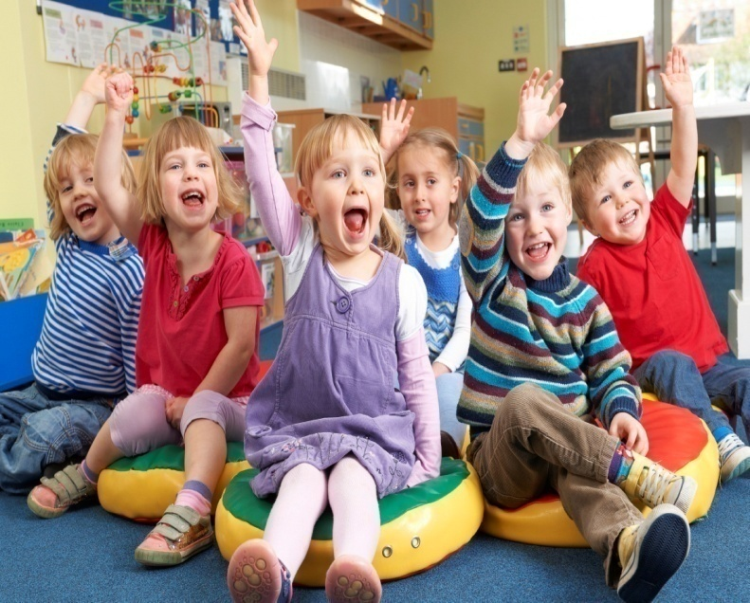
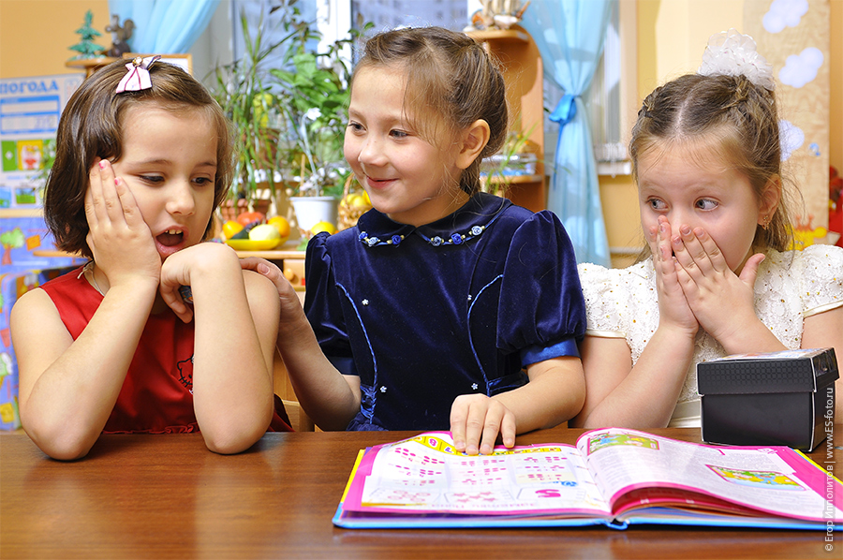
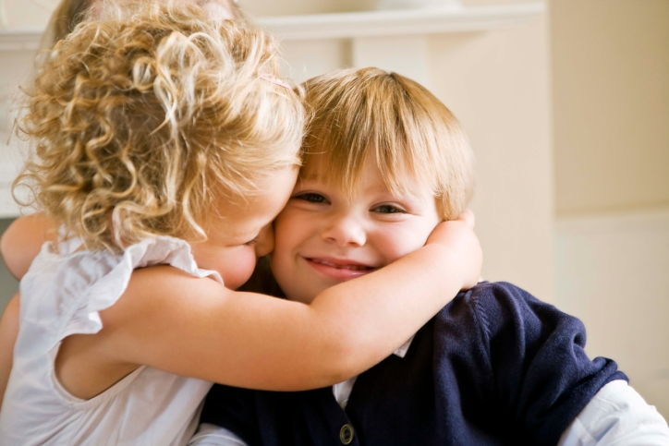
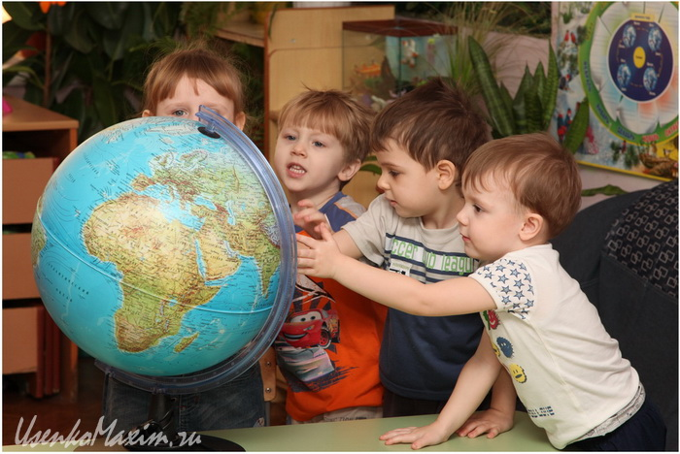

Slide 14
«Ввести ребенка в мир человеческих отношений – одна из важных задач воспитания личности ребенка дошкольного возраста»
В.А.Сухомлинский
"Без зачатков положительного и прекрасного нельзя выходить человеку в жизнь из детства, без зачатков положительного и прекрасного нельзя пускать поколение в путь."
Ф.М. Достоевский
Ребёнок приобщается к духовной и материальной культуре , создаваемой обществом, не пассивно, а активно, в процессе деятельности, от характера которой и от особенностей взаимоотношений, складывающихся у него с окружающими людьми, во многом зависит процесс формирования его личности.
А.В.Запорожец.

Slide 15
Информационные источники
1. Приказ Министерства образования и науки Российской Федерации от 17 октября 2013 г. № 1155 «Об утверждении федерального государственного образовательного стандарта дошкольного образования» (зарегистрирован № 30 384), вступил в силу с 1 января 2014 г.
2. Федеральный закон от 29 декабря 2012 г. № 273-ФЗ «Об образовании в Российской Федерации».
3. Свирская Л.В. «Утро радостных встреч» (методическое пособие). М.: Издательство «Линка-Пресс» 2010.
4. А.Сидорова. Навыки социальной ориентации. //Дошкольное воспитание. - 2016. - №1. – с.39-44.
5. ООП ДО ДОО на 2015-2016 учебный год.

